Slide 1


Slide 2
Основные термины
Широкополосные беспроводные сети
(Broadband Wireless Network - BWN) представляют собой разновидность сетей радиосвязи, обеспечивающих сетевой обмен сообщениями между абонентами, а также их доступ к информационным ресурсам других телекоммуникационных сетей.

Slide 3
Что такое беспроводные сети?
Традиционные проводные сети
Данные передаются по витой паре, коаксиальному кабелю, оптоволокну и пр. Требуют затрат на прокладку кабеля
Беспроводные сети
Данные передаются при помощи радио сигнала,
сигнал для приема доступен для мобильных
пользователей

Slide 4
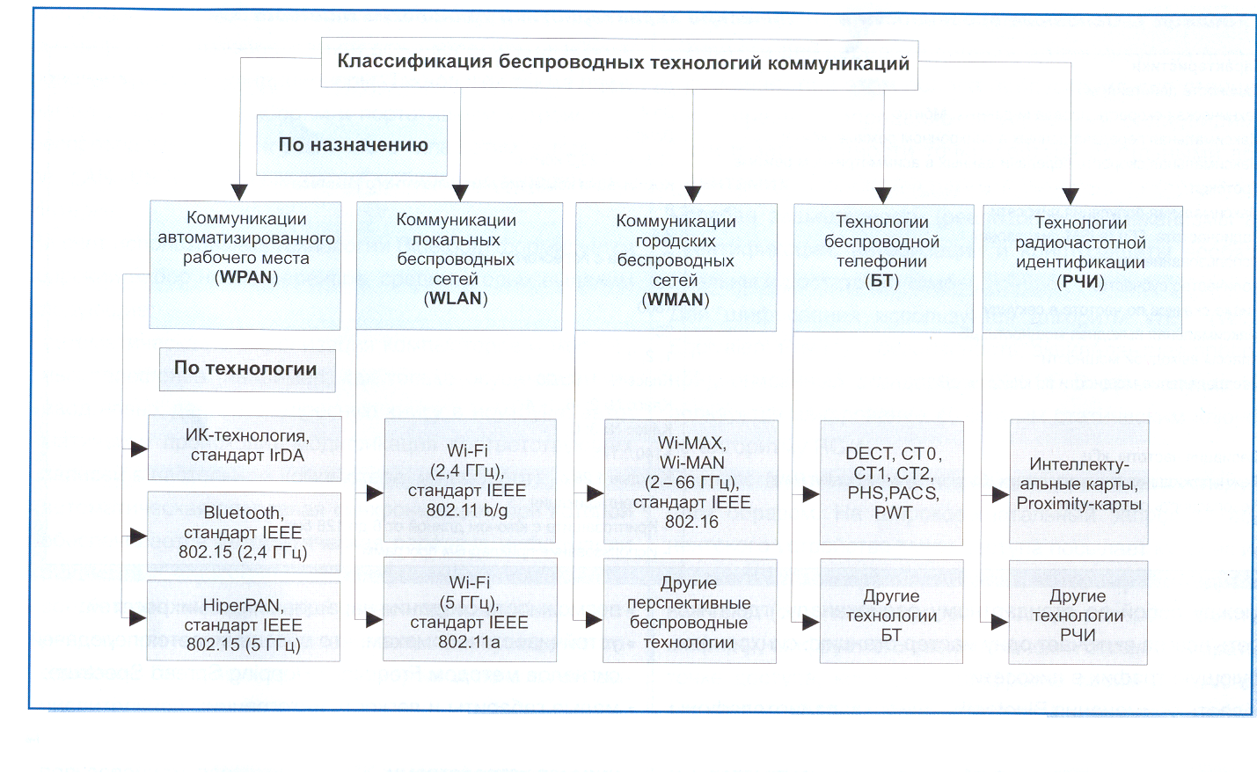

Slide 5
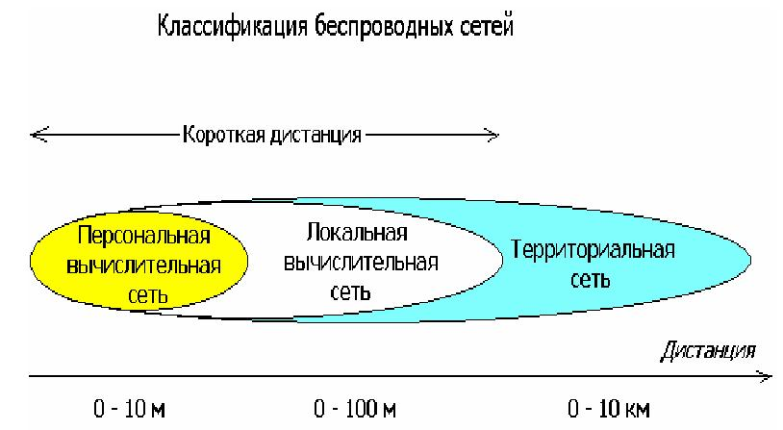

Slide 6
Сферы применения беспроводных сетей
Внутриофисные сети
Домашние сети
Выставочные комплексы и конференц-залы
Доступ к Интернет в гостиницах, кафе, библиотеках, студенческих городках и т.д. – “hot spot”
Сети провайдеров Интернет: подключение клиентов там, где нет возможности протянуть кабель
«Гостевой» доступ к корпоративной сети для клиентов и партнеров

Slide 7
Преимущества беспроводных сетей
Фактор мобильности
Фактор удаленности
Фактор срочности и масштабируемости
Фактор экономичности

Slide 8
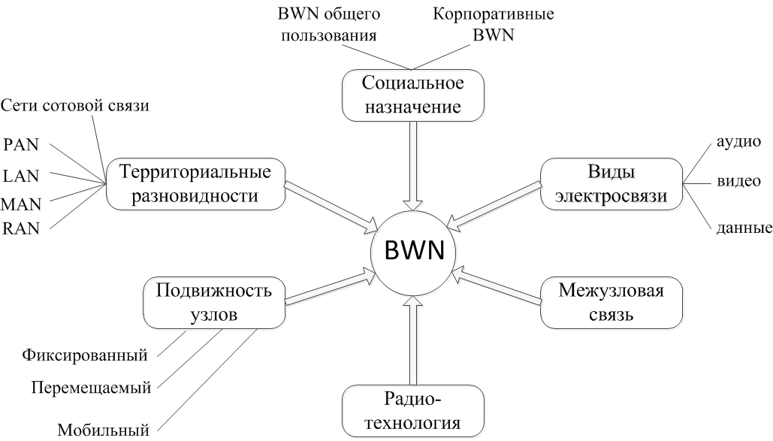
Диаграмма сетевых телекоммуникационных характеристик BWN

Slide 9
Широкополосные беспроводные сети (Broadband Wireless Network - BWN) представляют собой разновидность сетей радиосвязи, обеспечивающих сетевой обмен сообщениями между абонентами/пользователями, а также их доступ к информационным ресурсам других телекоммуникационных сетей со скоростью порядка Мбит/с. Формализованное определение таких сетей с использованием базовых телекоммуникационных понятий сводится к следующему: широкополосные беспроводные сети представляют собой совокупность узлов, связанных радиоканалами, технические характеристики которых отвечают определенным условиям:
• ресурс радиоканала является общедоступным;
ширина полосы частот (bandwidth) радиоканала имеет величину порядка единиц и десятков мегагерц, что обеспечивает скорость передачи информации в единицы и десятки мегабит в секунду;
• в зависимости от архитектурной принадлежности и расположения, узлы сети могут быть расположены по отношению друг к другу на линии прямой видимости (line of sight) или же располагаться по отношению друг к другу произвольно, вне пределов прямой видимости (non-line of sight).

Slide 10
Виды беспроводных сетей
Персональные беспроводные сети(Wireless Personal Area Network - WPAN);
Локальные беспроводные сети(Wireless Local Area Network - WLAN);
Муниципальные/городские беспроводные сети(Wireless Metropolitan Area Network - WMAN);
Сети сотовой связи.

Slide 11
Виды беспроводных сетей
.
Сети сотовой связи
IEEE 802.20
(в разработке)
3GPP, EDGE (GSM)
MAN
IEEE 802.16 WirelessMAN
ETSI HiperMAN & HIPERACCESS
IEEE 802.11 WirelessLAN
LAN
ETSI HiperLAN
PAN
IEEE 802.15 Bluetooth
ETSI HiperPAN

Slide 12
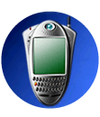
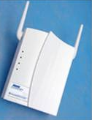
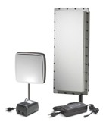
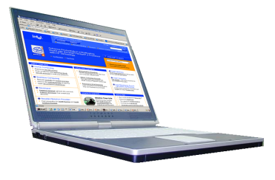


Беспроводные платформы
Портативные
Лицензированные и не лицензированные
Услуги абонентского уровня DSL
Стационарные
Лицензированные и не лицензированные услуги уровня E1/ T1 & DSL
Мобильные
Лицензированные
широкополосные
каналы передачи
Офисный доступ
Абонентский
доступ
Ограниченной
местности
Подвижные
Сотовые
Широкополосные
802.16
HiperMAN
802.16
HiperMAN
802.11
Хот Споты
802.16e
2.5G, 3G

Slide 13
Методы доступа
тип сетей | название | Метод доступа | Разновидность связей между узлами сети | Годы разработки
Локальные сети (LAN) | Wi-FI | CSMA/CA | точка-многоточка | 1991-1997
Персональные сети (PAN) | Bluetooth | FHMA, TDMA | Точка-точка, точка-многоточка | 1994-1998
 | MultiMedia | CSMA/CA, TDMA | Точка-точка, точка-многоточка | 1999-2003
 | ZigBee | CSMA/CA | Точка-точка, точка-многоточка | 1998-2003
(MAN) | WiMax | OFDMA, TDMA | Точка-точка, точка-многоточка
CSMA/CA – множественный доступ с контролем несущей и исключением коллизий; TDMA – множественный доступ с временным разделением;
FHMA- множественный доступ со скачкообразной сменой частоты;
OFDMA-множественный доступ с ортогональным частотным разделением каналов.

Slide 14
Эволюция систем мобильной сотовой связи
Поколение 0G
Система | Год | Краткая характеристика системы
MTS | 1946 | Мобильная телефонная связь (Mobile Telephone Service). Система полудуплексной радиосвязи операторского класса с обеспечением выхода в PSTN(до 25 каналов, диапазон частот 150 МГц)
AMTS | 1965 | Передовая мобильная телефонная система связи(Advanced Mobile Telephone System) – портативная система полнодуплексной радиосвязи, используемая в Японии (диапазон частот 900 МГц)
IMTS | 1969 | Усовершенствованная система мобильной телефонной связи(Improved Mobile Telephone Service) двухдиапазонная система полнодуплекный связи с обеспечением выхода в PSTN(до 9 каналов в диапазоне 35-44 МГц до 11 каналов в диапазоне 152-158 МГц до 12 каналов в диапазоне 454-460 МГц; радиус зоны обслуживания 60-100 км)

Slide 15
Эволюция систем мобильной сотовой связи
Поколение 0.5G
Система | Год | Краткая характеристика системы
PALM | 1971 | Public Automated Land Mobile – автоматизированная наземная сеть мобильной связи с обеспечение выхода в PSTN. Первая система с использованием цифровых сигналов для передачи управляющих сообщений и аналоговых сигналов для передачи голоса.
ARP | 1971 | AutoRadioPuhelin – система автомобильной полудуплексной (позже полнодуплексной) радиосвязи операторского класса с размером зоны обслуживания до 30 км (до 80 каналов диапазоне частот 150 МГц)

Slide 16
Эволюция систем мобильной сотовой связи
Поколение 1G
Система | Год | Краткая характеристика системы
NMT | 1979 | Nordic Mobile Telephone – скандинавская двухдиапазонная аналоговая система мобильной сотовой телефонной радиосвязи операторского класса, ориентированная на покрытие больших территорий
AMPS | 1981 | Advanced Mobile Telephone System - усовершенствованная под­вижная телефонная система мобильной связи в диапазоне частот от 825 до 890 МГц (более 600 дуплексных каналов, ширина канала 30 кГц, мощность передатчика БС - 45 Вт, мощность передатчика автомобильной подвижной станции - 12 Вт)
TACS | 1983 | Total Access Communication Systems - аналоговая система радио­связи общего пользования в частотном диапазоне 900 МГц (шири­на канала 25 кГц, «Европейская версия» AMPS)

Slide 17
Эволюция систем мобильной сотовой связи
Поколение 1G
Система | Год | Краткая характеристика системы
Hicap | 1985 | Система мобильной сотовой радиосвязи - усовершенствованная версия системы NTT (Nippon Telegraph and Telephone, Япония)
Mobitex | 1988 | Национальная общедоступная сеть беспроводной передачи дан­ных - система передачи данных с общим доступом, включающая сетевую службу двусторонней пейджинговой связи (ширина канала 12.5 кГц, модуляция GMSK)
DataTac | 1990 | Двухдиапазонная система беспроводной передачи данных, типа Моbitех (ширина канала 25 кГц, диапазоны частот 403-433 МГц и 806-870 МГц, пропускная способность 19.2 кбит/с)

Slide 18
Эволюция систем мобильной сотовой связи
Поколение 2G
Система | Год | Краткая характеристика системы
PHS | 1990 | Personal Handy-phone System - разработанная в Японии система радиосвязи, основанная на использовании портативных телефонов, (TDMA-TDD, диапазон частот 1880-1930 МГц, скорость передачи данных до 32 кбит/с)
GSM | 1991 | Global System for Mobile Communications - четырехдиапазонная глобальная система мобильной сотовой связи (TDMA; диапазоны частот: 850 МГц, 900 МГц, 1800 МГц и 1900 МГц; модуляция GMSK, ширина канала 200 кГц)
Digital- AMPS | 1991 | Цифровой вариант аналоговой системы AMPS (FDMA, диапазон 825-890 МГц, модуляция П/4-DQPSK, ширина канала 30 кГц)

Slide 19
Эволюция систем мобильной сотовой связи
Поколение 2G
Система | Год | Краткая характеристика системы
PDC | 1992 | Personal Digital Cellular - стандарт персональной цифровой сото­вой связи (TDMA, диапазон частот 800 МГц, ширина канала 25 кГц). Используется только в Японии
CdmaOne | 1995 | Первая система с CDMA-доступом и прямым расширением спек­тра, известная как стандарт IS-95 или TIA-EIA-95 (CDMA, рабочий диапазон частот 800 МГц, ширина канала 1.25 МГц, модуляция BPSK/QPSK)
CSD | 1997 | Circuit Switched Data - технология передачи данных с коммутаци­ей каналов, изначально разработанная для систем GSM

Slide 20
Эволюция систем мобильной сотовой связи
Поколение 2.5G
Система | Год | Краткая характеристика системы
WiDEN | 1996 | Wideband integrated Dispatch Enhanced Network - широкопо­лосная интегрированная диспетчерская усовершенствован­ная сеть (до 4 каналов по 25 кГц, пропускная способность 100 кбит/с)
GPRS | 2000 | General Packet Radio System - усовершенствованная технология пакетной передачи данных для систем GSM (ширина канала 200 кГц, максимальная пропускная способность 171,2 кбит/с)
HSCSD | 2000 | High-Speed Circuit Switched Data - усовершенствованная техноло­гия высокоскоростной передачи данных с коммутацией каналов, совместимая с GSM. Максимальная скорость передачи данных 57,6 кбит/с (качество выше, чем в GPRS)

Slide 21
Эволюция систем мобильной сотовой связи
Поколение 2.5G
Система | Год | Краткая характеристика системы
cdma2000 | 2000 | ЗG-эволюционный вариант развития стандарта cdmaOne (скорость передачи данных увеличена до 2,4 Мбит/с, насчитывает на сегодняшний день несколько ревизий/релизов (Revision))
EDGE | 2003 | Enhanced Data rates for GSM Evolution - усовершенствованная цифровая технология передачи данных для систем мобильной связи GSM (TDMA, модуляция 8-PSK, максимальная скорость передачи данных до 384 кбит/с, ширина канала 200 кГц)

Slide 22
Эволюция систем мобильной сотовой связи
Поколение 3G
Система | Год | Краткая характеристика системы
UMTS | 1999 | Universal Mobile Telecommunications System - универсальная си­стема мобильной сотовой связи технологии W-CDMA (диапазоны частот: 850 МГц, 1900 МГц, 2100 МГц; ширина канала 5 МГц, скорость передачи данных до 2 Мбит/с)
1xEV-DO | 2000 | Усовершенствованная версия системы cdma2000 (IS-856) (макси­мальная пропускная способность по линии «вниз» - 307 кбит/с, мак­симальная пропускная способность по линии «вверх» - 153 кбит/с)
FOMA | 2001 | Freedom of Mobile Multimedia Access - первый W-CDMA 3G сер­вис японской торговой марки NTT DoCoMo (W-CDMA/FDD, для полос частот 1920-1980 МГц, 2110-2170 МГц)

Slide 23
Эволюция систем мобильной сотовой связи
Поколение 3.5G
Система | Год | Краткая характеристика системы
HSDPA | 2006 | High-Speed Downlink Packet Access - усовершенствованная тех­нология высокоскоростной пакетной передача данных по линии «вниз» для систем W-CDMA (скорость передачи данных до 14.4 Мбит/с)
Поколение 3.75G
HSUPA | 2007 | High-Speed Uplink Packet Access - усовершенствованная техно­логия высокоскоростной пакетной передачи данных по линии «вверх» для систем W-CDMA (скорость передачи данных до 5.76 Мбит/с)
Поколение 4G
Широкое применение технологий MIMO, MultiCarrier CDMA (MC-CDMA), OFDMA, UWB и программно-реконфигурируемого радио (Software Defined Radio)

Slide 24
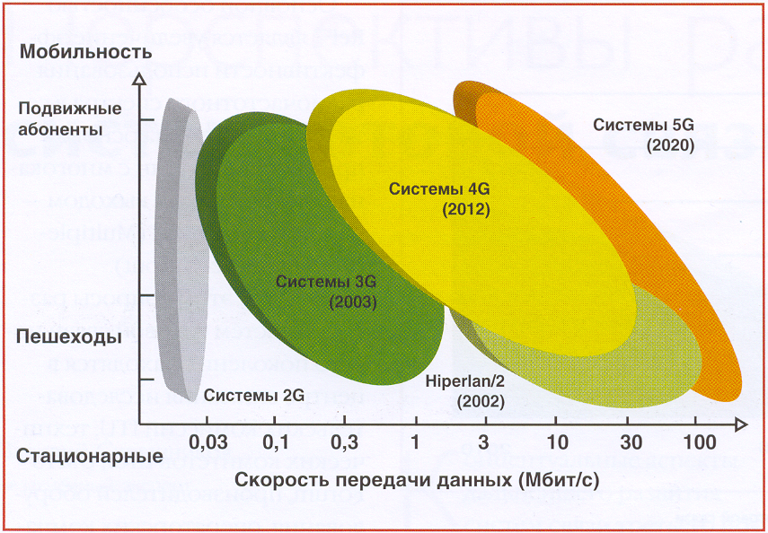
Эволюция систем высокоскоростного доступа

Slide 25
Перечень рабочих групп IEEE 802
Обозначения WG | Наименование WG | Бренд BWN
IEEE 802.11 | Беспроводные LAN(Wireless LAN) | WiFi
IEEE 802.15 | Беспроводные PAN(Wireless PAN)
 | TG IEEE 802.15.1 Среднескоростные PAN | Bluetooth
 | TG IEEE 802.15.3 Высокоскоростные PAN | WiMedia
 | TG IEEE 802.15.4 Низкоскоростные PAN | ZigBee
IEEE 802.16 | Широкополосный беспроводный доступ(Broadband Wireless Access) | WiMax
IEEE 802.20 | Мобильные широкополосный беспроводный доступ(Mobile Broadband Wireless Access - MBWA) | WiMobile
IEEE 802.22 | Беспроводные RAN (Wireless Regional Area Networks) | WiRAN

